Slide 1
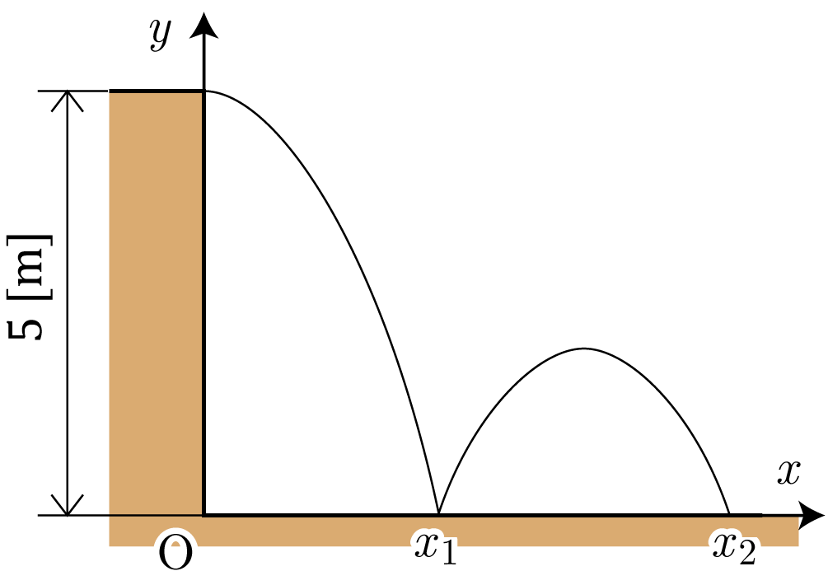
第 11 回講義 小テスト
高さ $h=5.00$ [m] の垂直な崖から水平方向に $v_{0}=2.00$ [m/s] の速さでボールを投げたとする．地面とボールの摩擦や空気抵抗は無視できるとし，地面との反発係数を $e=0.500$，重力加速度の大きさを $g=10.0$ [m/s²] として 以下の問いに答えよ．
ボールが最初に着地する位置 $x_{1}$ を求めよ．
ボールが 2 度めに着地する位置 $x_{2}$ を求めよ．

Slide 2
第 11 回講義 小テスト 解答例
ボールが最初に着地する位置 $x_{1}$ を求めよ．
最初に着地するまでの時間を $t_{1}$ [s] とすると，鉛直方向の運動について
$$\frac{1}{2}gt_{1}^{2}=h$$
より
$t_{1}=1.00$ [s]．
この間水平方向には等速運動をするので， $x_{1}=v_{0}t_{1}=2.00$ [m]．

Slide 3
第 11 回講義 小テスト 解答例
(2) ボールが 2 度めに着地する位置 $x_{2}$ を求めよ．
地面との摩擦を無視すると，衝突によってボールの水平方向速さは不変．
地面に衝突する直前のボール速度の鉛直方向成分は，上向きを正として $v_{y}=−gt_{1}=−10.0$．
速度の鉛直方向成分は衝突によって $−e$ 倍となる ので，衝突直後のボール速度の鉛直方向成分は
$v_{y}^{′}=−ev_{y}=5.00$．
よって，最初の衝突から 2 度めの衝突までの 時間は $t_{2}={2v_{y}^{′}}/g=1.00$ [s]．
この間のボールの水平方向移動距離は，$x_{2}−x_{1}$ $=v_{0}t_{2}=2.00$ [m]．よって $x_{2}=4.00$ [m]．

